Slide 2
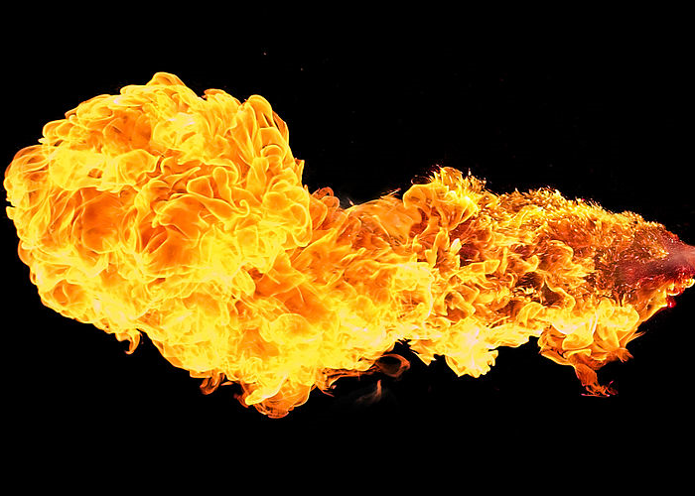
HOŘLAVINY
seminář a praktika z chemie

Slide 3
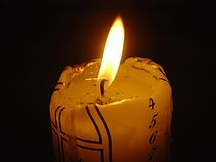
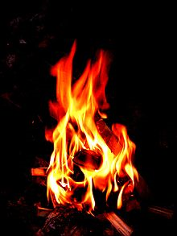
HOŘENÍ
= oxidační exotermická reakce
- oxidace = slučování s kyslíkem
- exotermická = uvolňující teplo
Hoření je chemický děj,
při kterém se uvolňuje teplo a světlo.

Slide 4
PODMÍNKY HOŘENÍ
1) hořlavina
2) kyslík
3) teplota

Slide 5
PODMÍNKY HOŘENÍ - hořlavina
hořlavé látky:
pevné - papír, dřevo, sláma, pryž, naftalen
kapalné - methanol, ethanol, toluen, ethylether, benzen, nafta, petrolej, benzín
plynné - zemní plyn, svítiplyn, methan, ethan, propan-butan, ethen, ethin
hořlavé prvky – H₂, C, S, P
hořlavé kovy – Na, K, Mg, Al, Ca

Slide 6
PODMÍNKY HOŘENÍ - kyslík
O₂ jako oxidační činidlo podporuje hoření
hořením je kyslík spotřebováván
pokud je kyslík z uzavřeného objemu vyčerpán nebo je zamezeno jeho přístupu – dojde k uhasnutí ohně

Slide 7
PODMÍNKY HOŘENÍ - teplota
Teplota vznícení je nejnižší teplota,
při které se optimální směs par nebo plynů dané látky
se vzduchem za předepsaných podmínek vznítí.
Teplota vzplanutí je nejnižší teplota,
při které se za přesně definovaných podmínek
vytvoří nad hladinou hořlavé kapaliny takové množství par,
že jejich směs se vzduchem přiblížením plamene vzplane
a ihned uhasne.
Teplota hoření je nejnižší teplota,
při které kapalina, zahřívána za definovaných podmínek,
vyvine tolik par, že jejich směs se vzduchem
po přiblížení iniciačního plamene vzplane
a hoří bez přerušení nejméně 5 sekund.

Slide 8
HOŘLAVINY
podle bodu vznícení se hořlavé kapaliny rozdělují do teplot. tříd:
T1 - teploty vznícení nad 450 °C
T2 - teploty vznícení 300 - 450 °C
T3 - teploty vznícení 200 - 300 °C
T4 - teploty vznícení 135 - 200 °C
T5 - teploty vznícení 100 - 135 °C
T6 - teploty vznícení 85 - 100 °C

Slide 9
HOŘLAVINY
podle bodu vzplanutí se hořlavé kapaliny rozdělují do tříd:
I. třída – bod vzplanutí do 21 °C (aceton, lehké benzíny, methanol, sirouhlík, benzen, nitroředidla)
II. třída – bod vzplanutí nad 21 °C do 55 °C (lakový benzín, petrolej, styren)
III. třída – bod vzplanutí nad 55 °C do 100 °C (motorová nafta, výše vroucí petrolej)
IV. třída – bod vzplanutí nad 100 °C do 250 °C (topné oleje, anilin, nitrobenzen, tetrabutylin, tridekan a vyšší alkany od pentadekanu)

Slide 10
teploty vzplanutí vybraných hořlavin
bílý fosfor 60 °C
tabák 175 °C
papír 185 °C
seno 233 °C
nafta 250 °C
uhelný prach 260 °C
hnědé uhlí 260 °C
asfalt 260 °C
dřevo 270 °C
sláma 310 °C
černé uhlí 350 °C
PVC 370 °C
petrolej 380 °C
koks 400 °C
nafta 440 °C
bavlna 450 °C
plexisklo 460 °C
benzín 470 °C
naftalen 528 °C
toluen 535 °C
aceton 535 °C
benzen 560 °C

Slide 11

Označení hořlavin
- bezpečnostní tabulky
F nebo F+

Slide 12
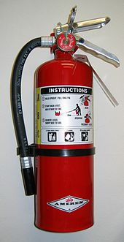
HASÍCÍ PŘÍSTROJE
vodní
pěnový
práškový
sněhový
halonový

Slide 13
HASÍCÍ PŘÍSTROJE
- vodní
hasicí látkou je voda + obsahuje potaš (K₂CO₃) bránící zamrznutí
nejnižší účinnost
hasebním účinkem vody je především ochlazování - princip ochlazovacího efektu
nelze hasit: elektrická zařízení pod napětím
: rozžhavené uhlí a železo (vznik vodíku – výbuch)
: karbid vápníku (vznik acetylénu – výbuch)
: nehašené vápno (roste teplota)
: H₂SO₄, alkalické kovy, kapaliny nemísící se s vodou, …

Slide 14
HASÍCÍ PŘÍSTROJE
- pěnový
kromě vody obsahuje i pěnidlo, které při provzdušnění vytváří pěnu
díky pěnidlu dochází k snazšímu smáčení, ale především vytvořená pěna izoluje hořící látky od vzdušného kyslíku - princip dusivého efektu
především se používá k hašení hořlavých kapalin
nelze hasit elektrická zařízení pod napětím

Slide 15
HASÍCÍ PŘÍSTROJE - práškový
hasivem je speciální nebo univerzální jemný prášek, hnaný plynem
poměrně velmi účinné hasivo
velkou výhodou je nevodivost – lze hasit i elektrická zařízení pod napětím
hasebním principem je zabránění prostupu sálavého tepla = stěnový efekt
nevhodný do prostor, kde jsou přístroje citlivé na prach

Slide 16
HASÍCÍ PŘÍSTROJE - sněhový
hasivem je oxid uhličitý
hasivo má opuštění tlakové nádoby velmi nízkou teplotu – při ústí hubice asi -30 °C
- nelze hasit sypké materiály, neboť proud plynu je velmi prudký, není vhodný pro hašení pevných látek (dřeva apod.)

Slide 17
Popáleniny a první pomoc
I. stupně – zarudnutí, pálení
→ chladit pod proudem studené vody
II. stupně – puchýře
→ chladit pod proudem studené vody, puchýře nepropichovat, zakrýt suchým obvazem
III. stupně – zčernání tkáně

Slide 18
určení rozsahu popálení
1) Pravidlo jedenácti devítek
- 9% - hlava, horní část hrudníku, horní část zad,
horní končetina jedna a druhá, břicho,
dolní část zad, stehno jedno a druhé,
bérec a noha jedna a druhá
2) Dlaňové pravidlo
1% = dlaň s nataženými prsty

Slide 19
VYLUŠTĚTE KŘÍŽOVKU:
1) Chemický děj, při kterém se uvolňuje teplo a světlo.
2) Reakce, při které dochází k uvolnění tepla. (cizí název)
3) Kapaliny, jejichž bod vzplanutí je nižší než 21 °C se označují jako hořlaviny … (slovně)
4) Jedna z podmínek hoření.
5) Hašení vodou, která má schopnost snižovat teplotu hořících látek, probíhá na principu …
6) Nejnižší teplota, při které se za přesně definovaných podmínek vytvoří nad hladinou hořlavé kapaliny takové množství par, že jejich směs se vzduchem přiblížením plamene vzplane a ihned uhasne se nazývá teplota …
7) Hasivem sněhového hasícího přístroje je oxid …
8) Druh hasícího přístroje, u něhož je hasivo výrazně podchlazeno.
9) Dnes již běžně nepoužívaný druh hasícího přístroje.

Slide 20
SPRÁVNÉ ŘEŠENÍ
1) Chemický děj, při kterém se uvolňuje teplo a světlo.
2) Reakce, při které dochází k uvolnění tepla. (cizí název)
3) Kapaliny, jejichž bod vzplanutí je nižší než 21 °C se označují jako hořlaviny … (dohromady dvě slova)
4) Jedna z podmínek hoření.
5) Hašení vodou, která má schopnost snižovat teplotu hořících látek, probíhá na principu …
6) Nejnižší teplota, při které se za přesně definovaných podmínek vytvoří nad hladinou hořlavé kapaliny takové množství par, že jejich směs se vzduchem přiblížením plamene vzplane a ihned uhasne se nazývá teplota …
7) Hasivem sněhového hasícího přístroje je oxid …
8) Druh hasícího přístroje, u něhož je hasivo výrazně podchlazeno.
9) Dnes již běžně nepoužívaný druh hasícího přístroje.

Slide 21
odkazy:
- bezpečné hašení hořícího oleje:
http://www.youtube.com/watch?v=Et_M0GlMq5c
- hasiči varují (CZ spoty)
http://www.youtube.com/watch?v=gjytGKlHPl0

Slide 22
použité zdroje:
Oheň. Wikipedia.org [online]. 2014 [cit. 2014-03-24]. Dostupné z: http://commons.wikimedia.org/wiki/File:Flame_of_fire.jpg
Hoření. BERGER:Wikipedia.org [online]. 2014 [cit. 2014-03-24]. Dostupné z: http://commons.wikimedia.org/wiki/File:Et_baal.jpg
Svíčka. GEISLER:Wikipedia.org [online]. 2014 [cit. 2014-03-24]. Dostupné z: http://commons.wikimedia.org/wiki/File:Candle-calendar.jpg
Hořlavina. Autor neuveden:Wikipedia.org [online]. 2013 [cit. 2014-03-24]. Dostupné z: http://commons.wikimedia.org/wiki/File:F_inflammable.png
Bezpečnostní klasifikace. Wikipedia.org [online]. 2013 [cit. 2014-03-24]. Dostupné z: http://cs.wikipedia.org/wiki/Bezpe%C4%8Dnostn%C3%AD_klasifikace
Hasící přístroj. ALIGHIERI:Wikipedia.org [online]. 2013 [cit. 2014-03-24]. Dostupné z: http://commons.wikimedia.org/wiki/File:FireExtinguisherABC.jpg

